Slide 1


Unidad de Aprendizaje: Optimización Económica
LICENCIATURA EN ECONOMÍA
Universidad Autónoma del Estado de México
Facultad de Economía
UNIDAD I: OPTIMIZACIÓN
M. en E. Juvenal Rojas Merced
Septiembre de 2015

Slide 2
UNIVERSIDAD AUTÓNOMA DEL ESTADO DE MÉXICO
FACULTAD DE ECONOMÍA
DIAPOSITIVAS DE LA UNIDAD I: OPTIMIZACIÓN
PROGRAMA EDUCATIVO: LICENCIATURA EN ECONOMÍA
UNIDAD DE APRENDIZAJE: OPTIMIZACIÓN ECONÓMICA
NÚCLEO DE FORMACIÓN: INTEGRAL
HORAS TEORÍA: 4
HORAS PRÁCTICAS: 2
TOTAL DE HORAS: 6
CRÉDITOS : 10
CURSO OBLIGATORIO
ELABORADAS POR: JUVENAL ROJAS MERCED
SEPTIEMBRE DE 2015

Slide 3
Guion explicativo
Las diapositivas surgen como un elemento de apoyo en la impartición de clase correspondiente a la unidad de aprendizaje Optimización Económica, correspondiente al séptimo semestre del programa de licenciatura en Economía.
Comprende a la unidad 1: Optimización, siendo elaboradas considerando el contenido del programa de estudios.
El orden que guardan depende de la profundidad del tema, así la diapositiva 7 brinda un panorama general de lo que es la optimización y del por que optimizar, la 8 y 9 brindan una definición formal de lo que es la optimización, la 10 nos muestra la clasificación de los problemas de optimización, para que en la 11 iniciemos con el estudio de la optimización sin restricciones, el punto de partida del curso. La diapositiva 12 hace referencia a los tipos de óptimos que se pueden encontrar en cualquier problema, para que en la 13 y 14 estudiemos esos extremos relativos y sus puntos críticos, haciendo referencia a su definición, cómo se obtiene y los teoremas en donde se fundamenta el estudio.
De la diapositiva 15 a 17, se presenta el análisis de la obtención y determinación de esos extremos, el criterio que se toma como referencia y un ejemplo.

Slide 4
De la diapositiva 18 a la 20 se analiza lo referente a la concavidad, el criterio en el cual se fundamenta y un ejemplo del como se determina.
La 21 nos muestra la forma en como se determinan los puntos de inflexión, aquellos en donde la concavidad cambia de sentido.
La diapositiva 22 nos muestra un análisis de los extremos absolutos, que son y el teorema en el cual se fundamentan, para que en la 23 se muestre la forma en como se determinan u obtienen dichos extremos.
De la diapositiva 24 en adelante nos muestran los mismos elementos vistos con anterioridad pero aplicado a funciones de varias funciones, que son, como se obtienen y una ilustración gráfica. Así la 28 nos muestra la forma de obtener los puntos críticos, la 30 las condiciones necesarias para ser considerado como un extremo, haciendo referencia a los teoremas implicados, la 31 el criterio de la segunda derivada para su obtención
Para posteriormente presentar dos ejemplos en las número 32 y hasta la 37, para culminar con la determinación de los extremos absolutos, el criterio para su determinación y un ejemplo. Esto último desde la 38 hasta la 43.
La última diapositiva muestra la bibliografía consultada para la elaboración del material que sirve de referencia para la explicación de los temas en el aula.

Slide 5
Estructura Curricular

Slide 6
ÍNDICE
 | pág
Guion explicativo………………………………………………………………………........... Estructura Curricular…………………………………………………………………………… Optimización……………………………………………………………………………........... Definición de optimización …………………………………………………………………. Clasificación de problemas de optimización…………………………………………… Optimización Sin Restricciones……………………………………………………………… Tipos de óptimos. Extremos de funciones………………………………………..……….. Extremos relativos y números críticos……………………………………………………… El criterio de la primera derivada…………………………………………………………... Concavidad………………….. ……………………………………………………………….. Criterio sobre concavidad…………………………………………………………………… Ejemplo…………………………………………………………………………………………... Puntos de inflexión…………………………………………………………………………….. Extremos absolutos……………………………………………………………………………. Obtención de los extremos absolutos……………………………………………………... Extremos de funciones de varias variables………………………………………………. Puntos críticos…………………………………………………………………………………... Condición necesaria de extremo………………………………………………………….. Extremos absolutos……………………………………………………………………………. Bibliografía……………………………………………………………………………………… | 7 8 10 11 1213 15 18 19 20 21 22 23 24 28 30 32 34 38 44

Slide 7
Optimización
Es el arte de seleccionar la mejor alternativa entre un conjunto de opciones válidas.
En las ciencias aplicadas es la búsqueda de los valores de un conjunto de variables limitadas que maximizan o minimizan un objetivo.
Porque Optimizar?
Porque existen recursos en las organizaciones que no están siendo aprovechados adecuadamente.
Porque no se alcanzan los resultados deseados con los recursos disponibles.
Porque se tienen recursos ineficientes o que no se necesitan y que frenan el desarrollo.
Porque se requiere aumentar la competitividad a costos eficientes de inversión, operación y mantenimiento.
Porque existe una exigencia creciente de sistemas y procedimientos más eficientes.

Slide 8
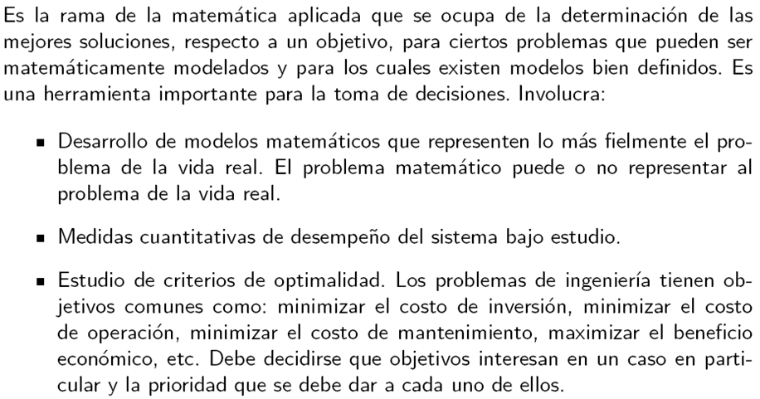
Definición de optimización

Slide 9
La optimización es una potente técnica de modelado usada en el proceso de toma de decisiones. Cuando se trata de resolver un problema de este tipo se deben tener en cuenta:
Identificar las posibles decisiones a tomar.
Determinar que decisiones resultan admisibles (Conjunto de restricciones).
Cálculo costo/beneficio de cada decisión (Función objetivo).
Cualquier problema de optimización requiere identificar cuatro componentes básicos:
El conjunto de datos
El conjunto de variables involucradas en el problema, junto con sus dominios respectivos de definición.
El conjunto de restricciones lineales del problema que definen el conjunto de soluciones admisibles.
La función lineal que debe ser optimizada.

Slide 10
Clasificación de problemas de optimización
De acuerdo a la forma de f(x) y las restricciones:
  Programación Lineal: f(x) y las restricciones son lineales
  Programación No-lineal: f(x) es no-lineal y las restricciones pueden ser no-lineales
De acuerdo a la presencia o no de restricciones:
  Optimización no restringida: El problema de optimización no tiene restricciones
  Optimización restringida: El problema de optimización tiene restricciones
Según su dimensionalidad:
  Optimización unidimensional: función objetivo de una variable
  Optimización multidimensional: función objetivo de varias variables
Según el número de funciones objetivo:
  Optimización con un objetivo: Una sola función objetivo
  Optimización con múltiples objetivos: varias funciones objetivo

Slide 11
Optimización Sin Restricciones
Formulación del problema de optimización
Cualquier problema de optimización, por complejo que sea, puede expresarse en los siguientes términos
Encontrar un vector x tal que se minimice una función objetivo f(x)
Sujeto a restricciones de la forma:
donde x es un vector de variables independientes
La función objetivo puede tener un solo mínimo, en cuyo caso se denomina unimodal, o varios mínimos locales o globales, en cuyo caso se denomina multimodal

Slide 12
Tipos de óptimos. Extremos de funciones
En matemáticas, los máximos y mínimos de una función, conocidos como extremos de una función, son los valores más grandes (máximos) o más pequeños (mínimos), que toma una función en un punto situado ya sea dentro de una región en particular de la curva (extremo local) o en el dominio de la función en su totalidad (extremo global o absoluto).
Sea f(x) una función definida en un intervalo I, que contiene a c (c∈ D).
Un número f(c) es un máximo de f en I si f(c) ≥ f(x) ∀x en I.
Un número f(c) es un mínimo de f en I si f(c) ≤ f(x) ∀x en I.
El máximo y el mínimo de una función en un intervalo son los valores extremos o extremos de la función en el intervalo.
Al máximo y mínimo de una función en un intervalo también se le llama máximo absoluto y mínimo absoluto.

Slide 13
Extremos relativos y números críticos
Los extremos relativos o locales se definen como:
  Un número y₁ = f(c₁) es un máximo relativo de una función f, si f(x) ≤ f(c₁) para toda x en algún intervalo abierto que contenga a c₁.
  Un número y₁ = f(c₁) es un mínimo relativo de una función f, si f(x) ≥ f(c₁) para toda x en algún intervalo abierto que contenga a c₁.
Todo extremo absoluto (excepto extremo en la frontera) es también un extremo relativo.
los extremos relativos de la función mostrada ocurren en valores de x en los que la curva no tiene tangente o en los que la tangente es horizontal (o vertical).
Los valores de x en los que f'(x) = 0 o f'(x) no existe, son importantes.
Un valor crítico de una función f(x) es un número c en su dominio para el cual f'(c) = 0 ó f'(c) no existe.
f(c) debe estar definida para que el número c sea un valor crítico.

Slide 14
Teorema:
Si una función f(x) tiene un extremo relativo en un número c, entonces c es un valor crítico.
El teorema NO dice que en todos los valores críticos habrá un extremo relativo.
Teorema:
Si f(x) es continua en un intervalo cerrado [a,b], entonces un extremo absoluto ocurre en un punto frontera del intervalo o en un valor crítico en el intervalo abierto (a,b).

Slide 15
El criterio de la primera derivada
Si una función tiene extremos relativos, éstos deben ocurrir en un valor crítico Pero una función no necesariamente tiene un extremo relativo en todos sus valores críticos.
Los valores críticos de una función f(x) son números en el dominio de f(x) para los cuales f'(x) = 0 o f'(x) no está definida.
Sea f(x) una función diferenciable en (a,b) y c un valor crítico tal que a < c < b. Sería conveniente poder determinar si f(c) es un máximo o un mínimo relativo de f(x), esto nos ayudaría a trazar la gráfica de f(x).
En los intervalos en los que la función crece, la pendiente de la recta tangente tiene signo positivo, y cuando la función es decreciente, el signo de la pendiente es negativo.
Las pendientes cambian de signo en los valores críticos.

Slide 16
Teorema: Criterio de la primera derivada para extremos relativos.
Sea f(x) continua en [a,b] y diferenciable en (a,b), excepto posiblemente en el valor crítico c.
  Si f'(x) > 0 para a < x < c y f'(x) < 0 para c < x < b entonces f(c) es un máximo relativo.
  Si f'(x) < 0 para a < x < c y f'(x) > 0 para c < x < b entonces f(c) es un mínimo relativo.
Si el signo de la derivada cambia al evaluarla sobre los intervalos (a,c) y (c,b) entonces f(c) es un máximo o mínimo relativo. ¿Cuáles son el máximo y mínimo relativos?
Si la derivada no cambia de signo en el valor crítico c, entonces f(c) NO es un extremo relativo.

Slide 17
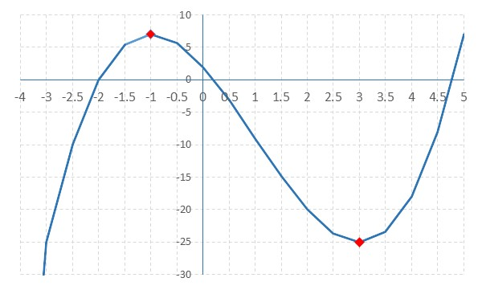
Gráfica 1. Extremos relativos de
Obteniendo los números críticos
x = -1, x = 3
Los cuales nos da un valor de f(x)
Fuente: Elaboración propia
Los extremos relativos de f(x) son (-1,7) y (3,25).

Slide 18
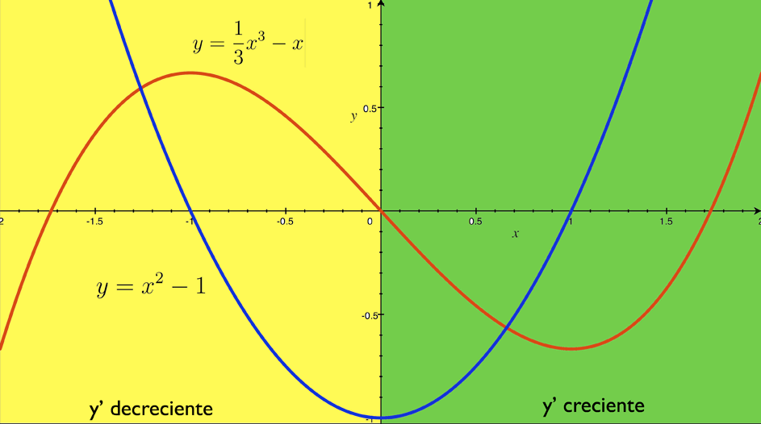
Concavidad
Sea f diferenciable en un intervalo abierto. Diremos que la gráfica de f es cóncava hacia arriba si f´ es creciente en ese intervalo y cóncava hacia abajo si f´ es decreciente en ese intervalo.
Si f' es creciente en un intervalo, entonces su derivada f'' es positiva en ese intervalo y si f' es decreciente entonces su derivada f'' es negativa en ese intervalo. La siguiente gráfica muestra este concepto.
Gráfica 2. Ejemplo de concavidad
Fuente: Elaboración propia

Slide 19
Criterio sobre concavidad
Sea f una función cuya segunda derivada existe en un intervalo abierto (a,b).
Si f''(x) > 0 ∀x en (a,b), entonces la gráfica de f es cóncava hacia arriba en (a,b).
Si f''(x) < 0 ∀x en (a,b), entonces la gráfica de f es cóncava hacia abajo en (a,b).
Para determinar la concavidad de la gráfica de una función, debemos determinar los intervalos en los que f''(x) < 0 (concavidad hacia abajo) y en los que f''(x)>0 (concavidad hacia arriba).
  Determinar los valores en los que f''(x) = 0 o f''(x) no está definida.
  Determinar con esos valores unos intervalos de prueba.
  Determinar el signo de f''(x) en cada uno de esos intervalo de prueba.

Slide 20
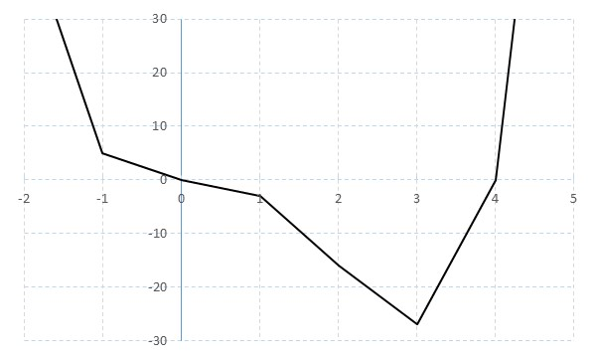
Ejemplo
Gráfica 3. Concavidad de
Dada la función determinar su concavidad
Determinar los valores en los que f''(x) = 0 o f''(x) no está definida
  Con base a esos valores se obtienen los intervalos y valores de prueba.
Fuente: Elaboración propia
Intervalo | (-∞,o) | (0,2) | (2,∞)
Valor de prueba | -1 | 1 | 3
Signo de f’’(x) | f’’( - 1) > 0 | f’(1) < 0 | f’’(3) > 0
Conclusión | Concavidad hacia arriba | Concavidad hacia abajo | Concavidad hacia arriba

Slide 21
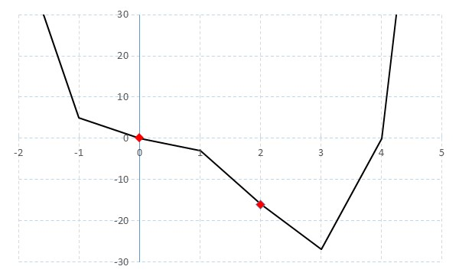
Puntos de inflexión
Un punto de la gráfica de una función en donde hay un cambio en la concavidad de la gráfica se llama punto de inflexión.
Sea f continua en c. Un punto [c,f(c)] es un punto de inflexión si existe un intervalo abierto (a,b) que contiene a c, de tal manera que la gráfica de f es,
  cóncava hacia arriba en (a,c) y cóncava hacia abajo en (c,b) , o
  cóncava hacia abajo en (a,c) y cóncava hacia arriba en (c,b).
Como consecuencia de las definiciones de concavidad y de punto de inflexión , observamos que un punto de inflexión [c,f(c)] ocurre en un número c para el cual f''(c) = 0 o bien f''(c) no existe.
Gráfica 4. Puntos de inflexión de
Fuente: Elaboración propia

Slide 22
Extremos absolutos
Sea f(x) una función definida en un intervalo I, los valores máximo y mínimo de f en I (si los hay) se llaman extremos de la función.
Se distinguen dos clases:
Un número f(c) es un máximo absoluto de f si f(x) ≤ f(c) para todo x en el intervalo I.
Un número f(c) es un mínimo absoluto de f si f(x) ≥ f(c) para todo x en el intervalo I.
Los extremos absolutos también reciben el nombre de extremos globales.
Teorema: Teorema de los valores extremos.
Una función f(x) continua en un intervalo cerrado [a,b] siempre tiene máximo absoluto y un mínimo absoluto en el intervalo.
El teorema asegura que en un intervalo cerrado, una función continua siempre tendrá un valor máximo y un valor mínimo.
Cuando I no es un intervalo cerrado entonces aún cuando f sea continua no hay garantía de que exista un extremo absoluto

Slide 23
Obtención de los extremos absolutos
Para encontrar un extremo absoluto de una función f(x) continua en [a,b]:
Evaluar f en a y en b.
Determinar todos los valores críticos c₁, c₂, c₃,..., c_{n} en (a,b).
Evaluar f en todos los valores críticos.
El más grande y el más pequeño de los valores de la lista, f(a), f(b), f(c₁), f(c₂),..., f(c_{n}) son el máximo absoluto y el mínimo absoluto, respectivamente, de f en el intervalo [a,b].
Observaciones:
a) Una función puede tomar sus valores máximo y mínimo más de una vez en un intervalo, pero el máximo absoluto es un sólo número y el mínimo absoluto es también un solo número.
b) El recíproco del teorema anterior (extremos relativos) no es necesariamente cierto. Es decir un valor crítico de una función no siempre corresponde a un extremo relativo.

Slide 24
Extremos de funciones de varias variables
Una de las aplicaciones más importante del Cálculo Infinitesimal se realiza al tratar problemas de optimización. Los ejemplos de estas características serian muy numerosos.
Aquí estudiaremos procedimientos de optimización de funciones de varias variables.
Sea f una función de dos variables:
Se dice que f presenta en (a, b) un máximo relativo (o local) si se verifica f(x, y) ≤ f(a, b) ∀ (x, y) perteneciente a cierto disco centrado en (a, b) y de radio no nulo.
Se dice que f presenta en (a, b) un mínimo relativo (o local) si se verifica f(x, y) ≥ f(a, b) ∀ (x, y) perteneciente a cierto disco centrado en (a, b) y de radio no nulo.
Los máximos o mínimos relativos reciben el nombre de extremos relativos (o locales).

Slide 25
Aquí debemos realizar una precisión en cuanto a:
Punto mínimo y valor mínimo
(a,b) se llama punto mínimo de la función f(x,y) en D si:
(1)
f(a,b) se llama valor mínimo de f(x,y) en D [f tiene un mínimo en (a,b)]
Punto máximo y valor máximo
(a,b) se llama punto máximo de la función f(x,y) en D si:
(2)
f(a,b) se llama valor máximo de f(x,y) en D [f tiene un máximo en (a,b)]

Slide 26
* Cuando la relación (1) se verifica en algún disco centrado en (a,b) diremos que es punto mínimo local y f(a,b) el valor mínimo local
* Cuando la relación (1) se verifica en todo el dominio de la función diremos que el punto es mínimo absoluto (global), y f(a,b) es el valor mínimo absoluto (global)
Cuando la relación (2) se verifica en algún disco centrado en (a,b) diremos que es punto máximo local y f(a,b) el valor máximo local
* Cuando la relación (2) se verifica en todo el dominio de la función diremos que el punto es máximo absoluto ( global), y f(a,b) es el valor máximo absoluto (global)

Slide 27
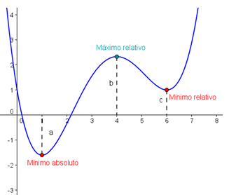
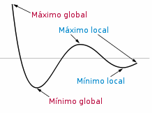
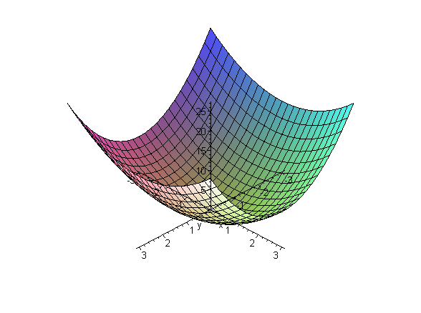
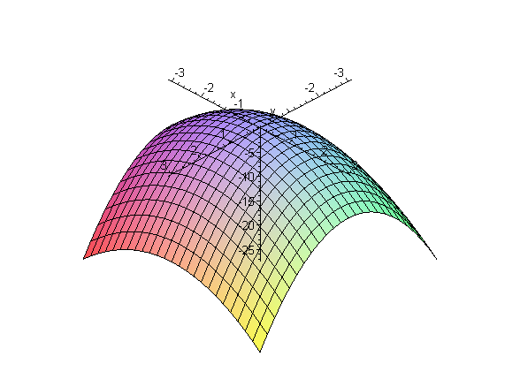
Gráfica 5. Ejemplo de extremo de funciones de varias varables
Gráfica de la función z = 2x² + y², en un entorno de (0, 0) mínimo relativo
Gráfica de la función z = -2x² – y², en un entorno de (0, 0) máximo relativo
Fuente: Elaboración propia

Slide 28
Puntos críticos
Gráfica 6. Función z = 2x² + y², en un entorno de (0, 0) mínimo relativo
La función f(x, y) = 2x² + y², presenta en (0, 0) un mínimo relativo, pues f(0, 0) = 0, por lo que f(0, 0) ≤ f(x, y) para (x, y) perteneciente a cualquier disco de centro (0, 0).
La función f(x, y) = -2x² - y², presenta en (0, 0) un máximo relativo, pues f(0, 0) = 0, por lo que f(x, y) ≤ f(0, 0) para (x, y) perteneciente a cualquier disco de centro (0, 0).
En el caso de una variable, la existencia de extremo relativo implicaba necesariamente la anulación de la derivada en el punto considerado o la no existencia de derivada en dicho punto.
En el caso de dos variables se presenta una situación análoga.
Se dice que el punto (a, b) es un punto crítico o estacionario de la función f si se verifica una de las siguientes condiciones:
Existen las derivadas parciales en (a, b) y son nulas: f_{x}(a, b) = f_{y}(a, b) = 0
Al menos una de las derivadas parciales en (a, b) no existe.
Gráfica 7. Función z = -2x² – y², en un entorno de (0, 0) máximo relativo
Fuente: Elaboración propia

Slide 29
Los puntos del dominio de la función que son mínimos locales o máximos locales se llamarán puntos extremos, los valores de la función en estos puntos se llamarán valores extremos.
Si f tiene un extremo local en (a,b) y las derivadas parciales de f existen en dicho punto, entonces:
Es decir que los puntos que verifican las dos relaciones anteriores pueden ser puntos extremos

Slide 30
Condición necesaria de extremo
Para el caso de dos variables se tiene el siguiente Teorema
Si f presenta en (a, b) un extremo relativo, entonces (a, b) es un punto crítico de f.
Para demostrarlo, supongamos en primer lugar, que no existe alguna de las derivadas parciales en (a, b). En este caso (a, b) es un punto crítico.
Supongamos ahora que existen las derivadas parciales en (a, b), y que en (a, b) se tiene un máximo relativo, luego se cumple f(x, y) ≤ f(a, b) para cierto disco de centro (a, b).
Fijando x = a, f se convierte en función solo de y: z = f(a, y), por lo que presentará también un máximo relativo en el punto y = b, luego su derivada será nula en dicho punto, es decir, f_{y}(a, b) = 0.
Análogamente fijando y = b se obtendría f_{x}(a, b) = 0.
El razonamiento es similar si suponemos que en (a, b) se alcanza un mínimo relativo.
Si f presenta en (a, b) un extremo relativo, existiendo plano tangente en el punto P[a, b, f(a, b)], una consecuencia inmediata del teorema anterior, es que su ecuación debe ser z = f (a, b).

Slide 31
Para que en un punto c alcance un extremo relativo, es necesario que sea un punto crítico. Sin embargo esta condición no es suficiente para la existencia de extremo relativo
Llamamos puntos crítico a los puntos del dominio de la función donde:
Criterio de la segunda derivada
Teorema
Sea f una función definida en una región abierta R, con derivadas parciales primeras y segundas continuas en R; si (a, b) ∈ R, siendo un punto crítico: f_{x}(a,b) = 0, f_{y}(a,b) = 0, y definiendo el hessiano de f como la función:
Entonces:
Si H(a,b) > 0 y f_{xx}(a,b) > 0 [o f_{yy}(a,b) > 0], f tiene un mínimo relativo o local en (a,b).
Si H(a,b) > 0 y f_{xx}(a,b) < 0 [o f_{yy}(a,b) < 0], f tiene un máximo relativo o local en (a,b).
Si H(a,b) < 0, f tiene un punto de silla en (a,b).
Si H(a,b) = 0,el caso es dudoso y el criterio no concluye nada.

Slide 32
Ejemplo
Consideremos la función f(x, y) = x² – y². Calculando sus puntos críticos:
f_{x} = 2x = 0, f_{y} = - 2y = 0 ⇒ x = 0, y = 0. Luego el único punto crítico es (0, 0), siendo
f(0, 0) = 0. La función sobre el eje OX toma los valores f(x, 0) = x² ≥ 0. Sobre el eje OY toma los valores f(0, y) = - y² ≤ 0.
Luego en cualquier disco de centro el origen hay puntos donde la función toma valores superiores a 0, y puntos donde ocurre lo contrario, por lo que en el punto crítico (0, 0) f no tiene un extremo relativo, y el punto (0, 0) se denomina punto de silla.
En general, se dice que la función f tiene un punto de silla en (a, b), si (a, b) es un punto crítico de f, y todo disco centrado en (a, b) contiene puntos (x, y) del dominio de f tales que f(x, y) < f(a, b) y puntos (x, y) en el dominio de f tales que f(a, b) < f(x, y).

Slide 33
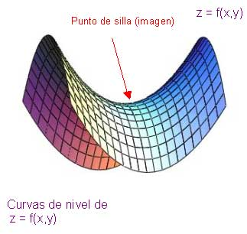
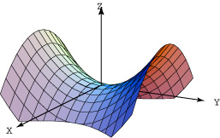
Gráfica 8. Ejemplos de punto de silla
Fuente: Elaboración propia

Slide 34
Ejemplo
Obtener los extremos relativos de la función z = x³ + 3xy² – 15x - 12y.
En este caso R es todo el plano R²,y la función cumple todas las condiciones del teorema por ser polinómica.
Calculemos en primer lugar los puntos críticos:
Luego
Los correspondientes valores de y serán:

Slide 35
z = x³ + 3xy² – 15x - 12y
Obtengamos el hessiano:
z_{xx} = 6x, z_{yy} = 6x, z_{xy} = 6y H(x, y) = 36x²-36y² = 36(x² – y²).
Calculemos el valor de H(x, y) en cada punto crítico:
H(2, 1) = 36(4 – 1) > 0, z_{xx}(2, 1) = 12 ⇒ en A(2, 1) hay mínimo relativo con valor z(2, 1) = 8 + 6 – 30 – 12 = – 28.
H(–2, –1) = 36(4 – 1) > 0, z_{xx}(–2, –1) = – 12 ⇒ en B(–2, –1) hay un máximo relativo con valor z(–2, –1) = – 8 – 6 + 30 + 12 = 28.
H(1, 2) = 36(1 – 4) < 0 ⇒ en C(1, 2) hay un punto de silla.
H(–1, –2) = 36(1 – 4) < 0 ⇒ en D(–1, – 2) hay un punto de silla.

Slide 36
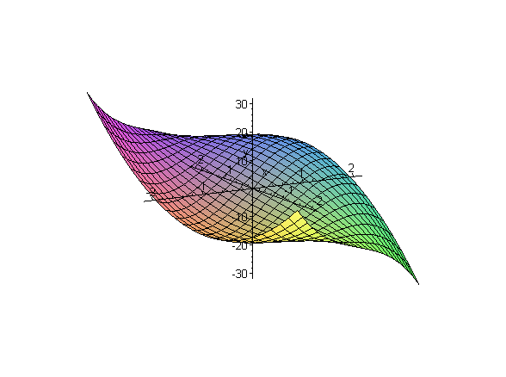
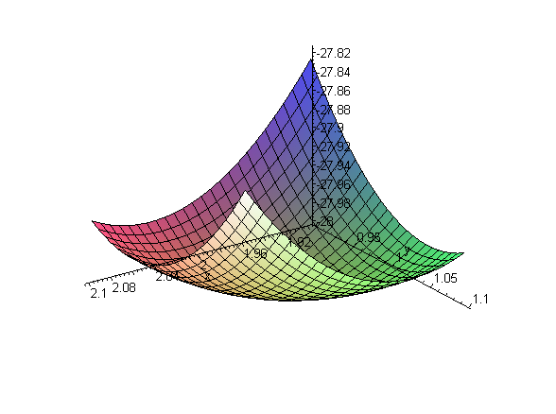
Desde el punto de vista gráfico, la forma de la superficie que representa a la función, en las cercanías de un extremo relativo, es parecida a la de un paraboloide elíptico.
Las curvas de nivel en las cercanías de un extremo relativo son curvas cerradas parecidas a óvalos concéntricos, mientras que en las cercanías de un punto de silla, las curvas de nivel son parecidas a las hipérbolas.
Comprobemos estas afirmaciones con los datos obtenidos del ejemplo anterior.
Gráfica 9. Ejemplo de extremos relativos
Gráfica de z = x³ + 3xy² – 15x - 12y en
un entorno de A(2, 1) mínimo relativo
Fuente: Elaboración propia
z = x³ + 3xy² – 15x - 12y

Slide 37
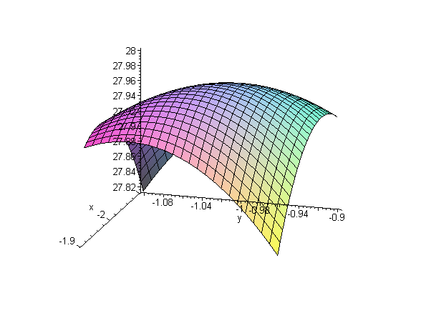
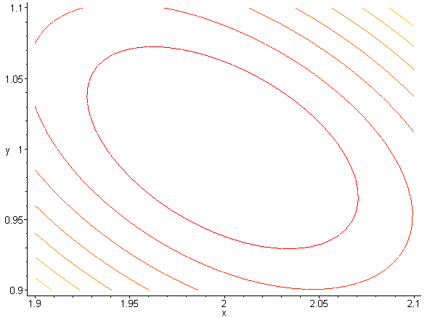
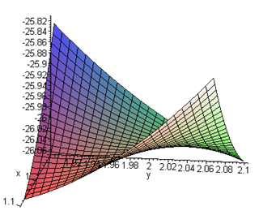
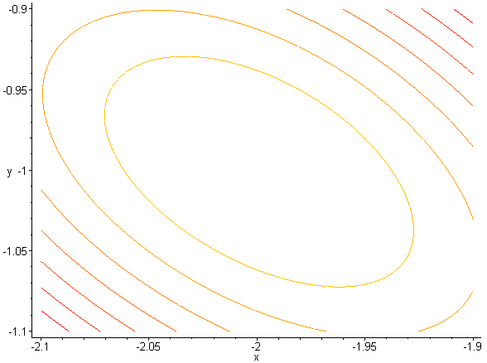
Gráfica 10. Representación
Curvas de nivel de z = x³ + 3xy² – 15x - 12y
en un entorno de A(2, 1) mínimo relativo
Gráfica de z = x³ + 3xy² – 15x - 12y, en un entorno de B(-2,- 1) máximo relativo
Curvas de nivel de z = x³ + 3xy² – 15x - 12y
en un entorno de B(-2, -1) mínimo relativo
Gráfica de z = x³ + 3xy² – 15x - 12y
en un entorno de C(1,2) punto de silla
Fuente: Elaboración propia

Slide 38
Extremos absolutos
Si en lugar de comparar el valor de una función en un punto P(a, b) con los valores que toma en los puntos “próximos” a P(a, b), lo comparamos con los valores que toma la función en los puntos de una cierta región R, que contenga a P(a, b), se llega al concepto de extremo absoluto.
Se dice que la función f, definida en la región R, alcanza en P(a, b) un máximo absoluto, con valor f(a, b), si se verifica f(x, y) ≤ f(a, b), ∀ (x, y) ∈ R.
Se dice que la función f, definida en la región R, alcanza en P(a, b) un mínimo absoluto, con valor f(a, b), si se verifica f(a, b) ≤ f(x, y), ∀ (x, y) ∈ R.
En los dos casos, se dice que la función f presenta en el punto P(a, b) un extremo absoluto con valor f(a, b).
Recordemos el siguiente resultado para una función de una variable: toda función continua en un intervalo cerrado [a, b], alcanza los extremos absolutos (máximo y mínimo) en dicho intervalo.

Slide 39
Para una función de dos variables, se tiene un resultado análogo.
Introducimos previamente una definición necesaria: se dice que una región R ⊂ R², es una región acotada, si existe un disco que la contiene completamente.
Teorema
Sea f(x, y) continua en una región R ⊂ R², cerrada y acotada, entonces f alcanza en R el máximo absoluto y el mínimo absoluto. Dichos extremos absolutos se alcanzan en puntos críticos de f situados en R o en puntos de la frontera de R.
Si f alcanza en (a, b) un extremo absoluto, siendo (a, b) punto interior de R (cerrada y acotada), entonces (a, b) será un extremo relativo de f y por tanto un punto crítico de f.
Como consecuencia el procedimiento para obtener los extremos absolutos de una función f, sobre una región cerrada y acotada R, será el siguiente:

Slide 40
Hacer un estudio en el interior de la región, obteniendo los puntos donde se alcanzan los extremos relativos y los valores de f en cada uno de ellos.
Hacer un estudio en la frontera de la región, sobre la cual f se convierte en función de una sola variable, calculando los extremos absolutos sobre dicha frontera, así como los valores de f en cada uno de ellos.
Comparar los valores obtenidos en 1 y 2; en el punto (o puntos) donde f tome el mayor valor, se alcanzará el máximo absoluto; y en el punto (o puntos ) donde f tome el menor valor se alcanzará el mínimo absoluto.

Slide 41
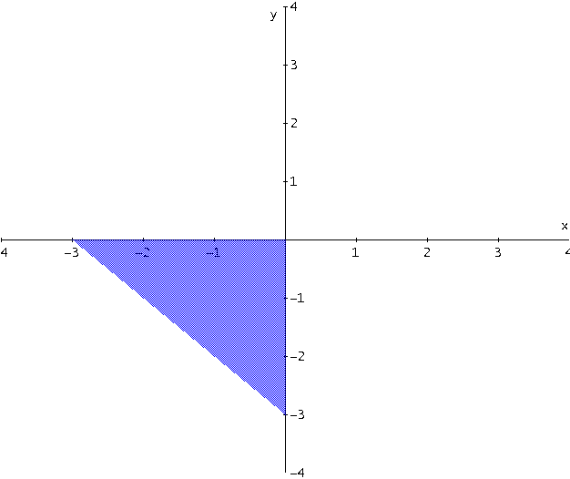
Ejemplo
Estudio en el interior:
Obteniendo los puntos críticos
En OA:
Buscamos los extremos absolutos de z en [-3, 0].
En se alcanza un mínimo relativo con valor
Los valores extremos son: z(-3) = 9 – 3 = 6, z(0) = 0.
Comparando los resultados obtenidos, se tiene:
El mínimo absoluto se alcanza en con valor
El máximo absoluto se alcanza en (0, -3) con valor 6.
Determinar, tanto los extremos absolutos como relativos, de la función z = f(x, y) = x² + y² - xy + x + y, sobre la región R definida por las condiciones:
Como el punto P(-1, -1) es interior a la región, es un punto crítico de f.
Calculando el hessiano:
Gráfica 11. Extremos absolutos de
z = f(x, y) = x² + y² - xy + x + y
P(-1,-1) es un mínimo relativo con valor
En AB:
Estudio en la frontera:
En OB:
Buscamos los extremos absolutos de z en [-3, 0].
En se alcanza un mínimo relativo con valor .
Los valores extremos son: z(-3)= 9 – 3 = 6, z(0) = 0.
Comparando los resultados obtenidos, se tiene:
El mínimo absoluto se alcanza en con valor
El máximo absoluto se alcanza en (0, -3) con valor 6.
Buscamos los extremos absolutos de z en [-3, 0].
A
En se alcanza un mínimo relativo con valor
Los valores extremos son: z(-3) = 6, z(0) = 6.
Se tiene :
El mínimo absoluto se alcanza en con valor
El máximo absoluto se alcanza en (-3,0) y en (0,-3) con valor 6.
0
x + y = -3
B
Fuente: Elaboración propia

Slide 42
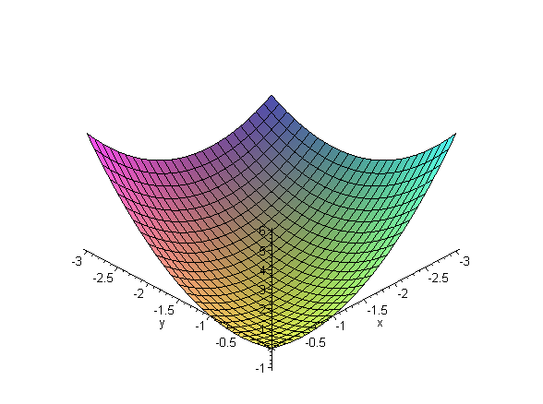
Por último comparando todos los resultados obtenidos anteriormente, se concluye que:
El máximo absoluto en R se alcanza en los puntos frontera: (0, -3) y (-3, 0) con valor 6.
El mínimo absoluto en R se alcanza en el punto interior (-1, -1) con valor -1.
Gráfica 12. Extremos absolutos
Fuente: Elaboración propia

Slide 43
Si la región R no es cerrada y acotada, en general, no está garantizada la existencia de extremos absolutos, como se comprueba con el siguiente ejemplo.
La función z = f(x, y) = x³ – 2xy + y, no está acotada en R², pues tomando, por ejemplo, la dirección y = x, se tiene f = x³ – 2x² + x, que tiende a ±∞ para x→±∞ por lo que f no tiene extremos absolutos
Ejercicio
Obtener los extremos absolutos y relativos, de la función z = f(x, y) = x³ + y³ - 3xy, en la región definida por:
La solución es:
El mínimo relativo se alcanza en (1, 1) con valor -1.
El mínimo absoluto se alcanza en los puntos (0,-1) y (1, 1) con valor -1.
El máximo absoluto se alcanza en el punto (2, -1) con valor 13.

Slide 44
Bibliografía
Chiang A. y Wainwright K. (2013). Métodos fundamentales de Economía matemática, Mc Graw Hill, México.
Barbolla, Cerdá y Sanz. (2013). Optimización matemática. Ed. Espasa Calpe.
Barry, R. (2012). Métodos cuantitativos para los negocios. (11 ed.). México: Ed. Pearson.
Baumol, W. J. (1980). Teoría Económica y análisis de operaciones, Prentice Hall, Dossat Colombia.
Grossman, S. (2012). Álgebra lineal. México: Ed. Mc Graw Hill- Interamericana
Hamdy A. T. (2010). Investigación de Operaciones, una introducción. Alfa omega México.
Haeusseler, E. F., y Paul, R. S. (2008). Matemáticas para administración y economía. México: Ed. Pearson- Prentice Hall.
Howard, A., y Chris, R. (2011). Álgebra lineal con aplicaciones en negocios y economía. México: Ed. Limusa-Wiley.
Intriligator, M. D. (1973). Optimización matemática y teoría económica, Prentice Hall, España.
Knut S. y Hammond M. (2012). Matemáticas para el análisis Económico, Prentice Hall, Madrid España
Lomelí H. y Rumbos B. (2013). Métodos dinámicos en economía, Thomsom, México.
Ludlow-Wiechers, J. A. (1987). Economía Matemática I y II, Limusa, Noriega Editores, México.
Prawda, Juan (2005). Métodos y modelos de investigación de operaciones. Vol. I Modelos Estocásticos Limusa Noriega editores, México.

